Slide 1
Сочинение по картине Ф.А. Васильева «Оттепель»

Slide 2
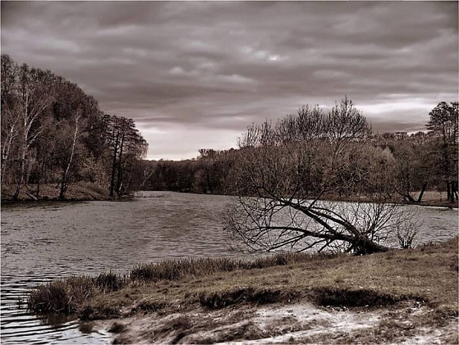

Slide 3
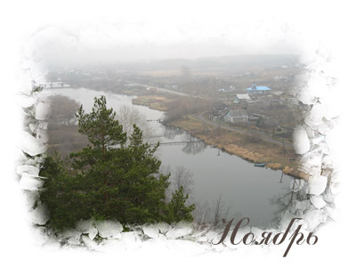
Прогноз
4 ноября ( до Казанской)- не зима, а с Казанской не осень.
Если дождь, то вскорости наступит зима.
14 ноября (Яков день) –
дороги развезёт грязью- не жди морозов до начала декабря.
21 ноября (Михайлов день) - если иней - ожидай больших снегов, если начинается туманом – ростепели быть.

Slide 4
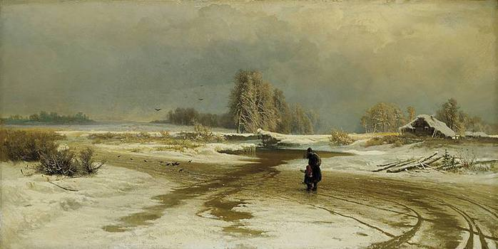
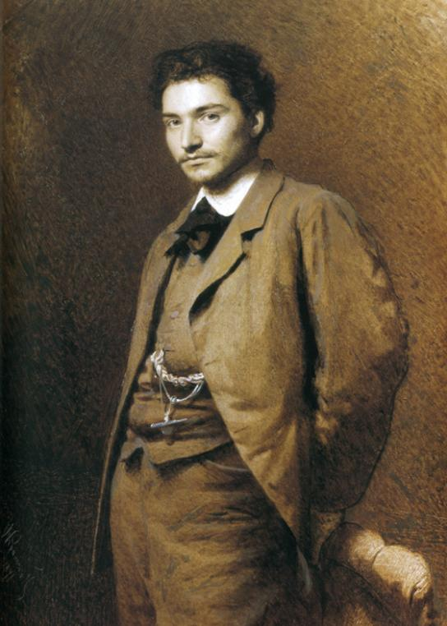
Оттепель
Фёдор Александрович Васильев

Slide 7
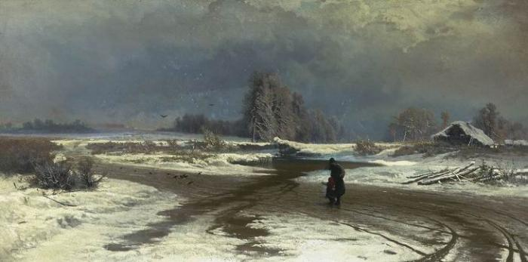

Slide 8
Интернет ресурсы:
Day book
Лучшие картины Васильева Ф.А. "Оттепель" 53,5 x 107 см Трьетьяковская
http://ifientim.ucoz.ru/news/d…
http://www.liveinternet.ru/use…
http://pragueflat.ru/page-mesy
Russkaya-druzhina-Uh-ty-zimushka-zima(muzofon.com).mp3
http://dll6.muzofon.com/mp3/s3/cf/1f/cf1ff2070f866f070a85069b52bd095d.mp3?e=1384951016&st=C1uCNVIFYg0tMbGCw-Zgvg&name=Russkaya-druzhina-Uh-ty-zimushka-zima(muzofon.com).mp3
http://ohranaodessa.com.ua/ins…
http://web-sites72.ru/joke/kat…

